Slide 1
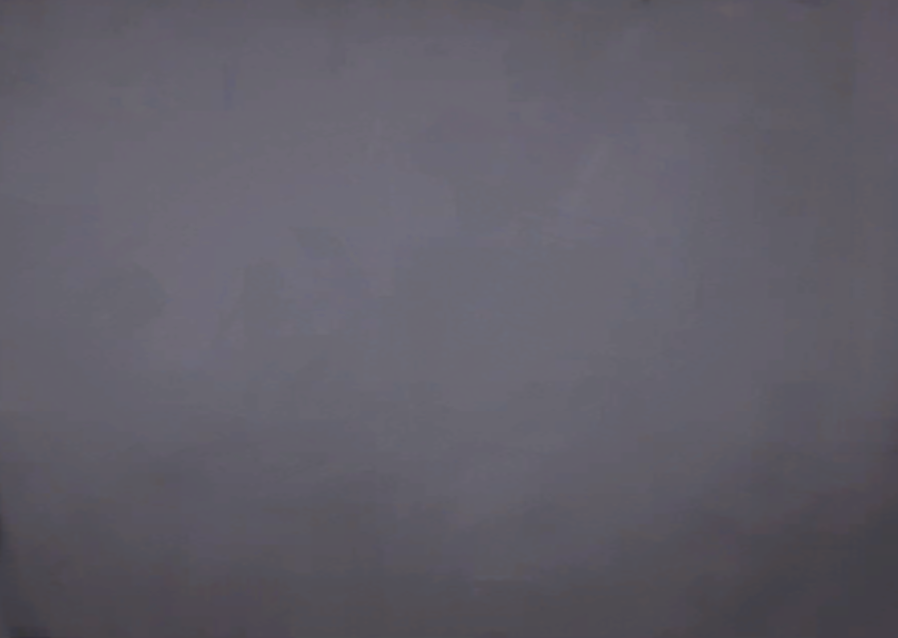
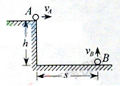
如图所示，在高为h的平台边缘水平抛出小球A,同时在水平地面上距台面边缘水平距离为s处竖直上抛小球B，两球运动轨迹在同一竖直平面内，不计空气阻力，重力加速度为g。若两球能在空中相遇，则小球A的初速度V_{A}应大于 A、B两球初速度之比为_____

Slide 2

如图所示，在高为h的平台边缘水平抛出小球A,同时在水平地面上距台面边缘水平距离为s处竖直上抛小球B，两球运动轨迹在同一竖直平面内，不计空气阻力，重力加速度为g。若两球能在空中相遇，则小球A的初速度V_{A}应大于 A、B两球初速度之比为_____

Slide 3
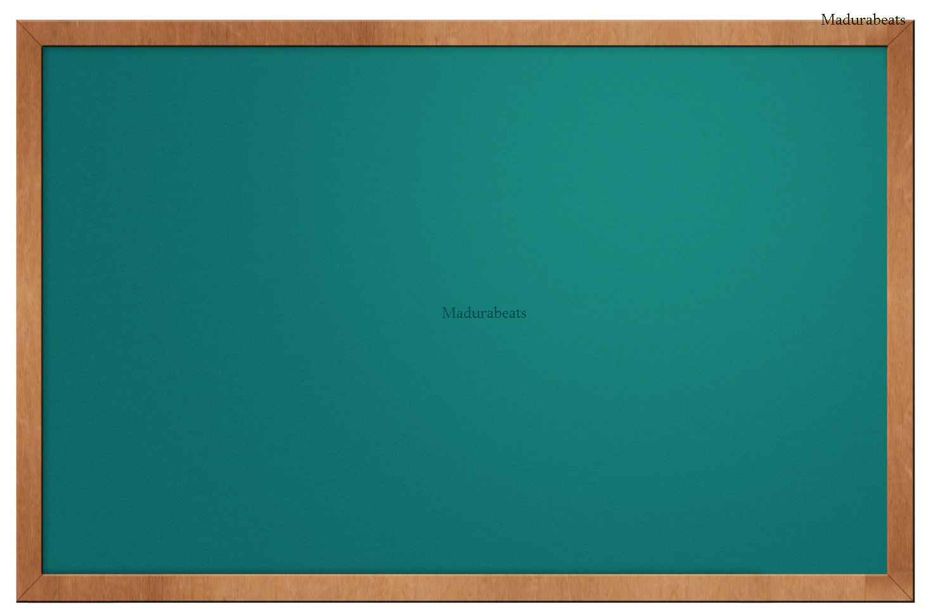
如图所示，在高为h的平台边缘水平抛出小球A,同时在水平地面上距台面边缘水平距离为s处竖直上抛小球B，两球运动轨迹在同一竖直平面内，不计空气阻力，重力加速度为g。若两球能在空中相遇，则小球A的初速度V_{A}应大于 A、B两球初速度之比为_____

